Slide 1
ВІННИЦЬКА ОБЛАСТЬ
Виконали учениці 9 класу: Горобець Анжеліка
Ясенюк Анна

Slide 2
ГЕРБ
ПРАПОР
Площа – 26,5 тис. кв. км.
Населення – 2055,1 тис. чоловік.
Обласний центр – м.Вінниця.

Slide 3
Вінницька область – є у складі Української РСР. Утворена 27.2.1932 р. Розташована в центральній частині Правобережної України. Поділяється на 25 районів, 621 сільраду, має 10 міст, 29 селищ міського типу. В 1958 р. область нагороджено орденом Леніна.

Slide 4
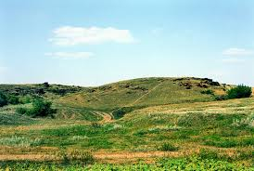
Природа. За характером рельєфу Вінницька область – хвиляста рівнина, що поступово знижується з Північного-Заходу на Південний-Схід. На Південному Заході області – Подільська височина (висотою до 362 м), на Північному-Сході – Придніпровська височина,висота до 322 м.

Slide 5
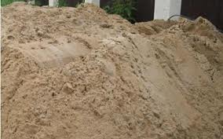
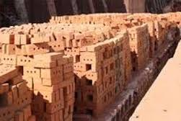
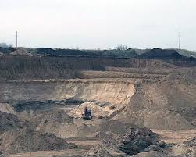
Корисні копалини: граніти, гнейси, мігматити, пісковики, вапняки, глини, каолін, кварцові піски, фосфорити, торф. Є мінеральні джерела.

Slide 6
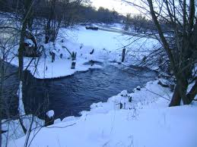
Клімат області помірно-континентальний з м’якою зимою і теплим літом. Пересічна температура січня –4^{о}, -6^{о}; липня +18,6^{о}, +20,5^{о}. Період температури понад +10^{о} становить 155-180 днів, вегетаційний період – близько 200 днів. Річна кількість опадів 480-590 мм, з них за теплий період випадає 375-400 мм.

Slide 7
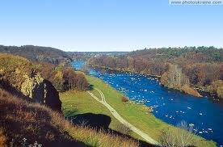
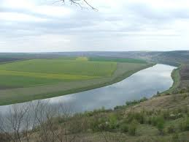
РІЧКИ
У Вінницькій області – густа мережа річок, що належить до басейнів Пд.Бугу. Річки Вінницької області використовують для одержання електроенергії та зрошування, Дністер і Пд.Буг – для лісу судноплавства. В межах області близько 2600 ставків, їх використовують для риборозведення

Slide 8
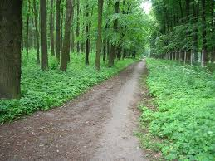
Ботанічний сад “Поділля”.
Вінницька область розташована в лісостеповій зоні. На території Вінницької області водяться різні тварини і птахи. Для охорони природи в області утворено 7 державних заказників. На околиці Вінниці на р.Вишні утворено ботанічний сад “Поділля”.

Slide 9
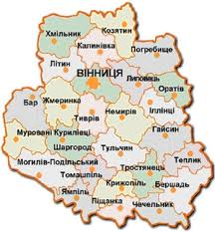
населення
Основне населення – українці, живуть також росіяни, євреї, поляки та інші.
Населення – 2055,1 тис. чол.

Slide 10
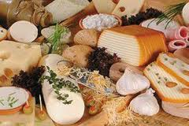
Харчова промисловість
Провідне місце в промисловому виробництві належить харчовій промисловості, яка розвинулася на базі сільськогосподарської сировини, проте питома вага її серед галузей промисловості зменшилась з 66,7% 1965 р. до 46,6% 1976 р.

Slide 11
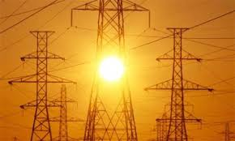
Електроенергія.
Електроенергія.
Швидкими темпами зростало за цей час виробництво електроенергії.

Slide 12
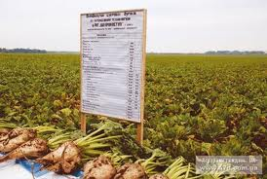
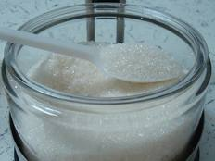
цукор
Вінниччина – один з найбільших в Україні районів цукроваріння. В області діє 39 цукрових заводів. Відходи цукроваріння використовує спиртова промисловість.

Slide 13
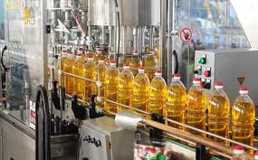
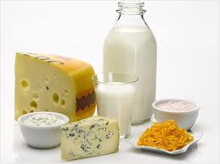
Потужні консервні заводи і комбінати, а також птахокомбінати та молочна промисловість використовують в Вінниці. Найбільшим підприємством по виробництві жирів та олії є олійно-жировий комбінат.

Slide 14
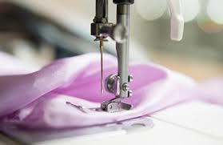
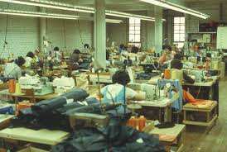
Легка промисловість
Також серед галузей легкої промисловості провідною є швейна – це виробничі швейні об'єднання. Розвинуті також взуттєва, бавовняна, трикотажна, хутрова галузі промисловості.

Slide 15
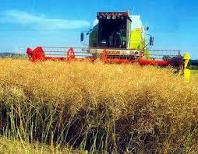
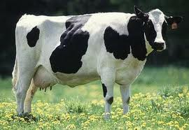
Сільське господарство
Високо розвинутою галуззю економіки області є сільське господарство, що спеціалізується на землеробстві: зерново-буряківничого, тваринницького і м'ясо-молочних напрямів.

Slide 16
В області на кінці 1976 р. налічувалося 8869 підприємств роздрібної торгівлі та громадського харчування.
Охорона і здоров’я. У 1976 р. в області налічувалося 24,7 тисяч лікарів, а меддопомогу подавало понад 5,5 тис. лікарів.
Культура. В 1976/77 навчальних років в області було 1268 загальноосвітніх шкіл, серед них було 27 спеціальних навчальних закладів, 28 професійних-технічних училищ.

Slide 17
кінець

